Slide 1

LSTM을 이용한 캐롤 제작
: Attention

Slide 2

목차
캐롤 제작 프로젝트 개요
1.1 프로젝트 소개
1.2 데이터
1.3 모델 구조
2. LSTM & 어텐션 알고리즘이란?
3. 프로젝트 시연

Slide 3


1.1 프로젝트 소개
케라스를 기반으로 lstm과 어텐션 알고리즘을 이용하여
캐롤 후반부 가사를 제작하는 프로젝트

Slide 4

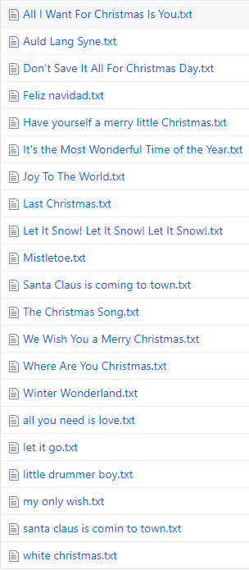

1.2 데이터 셋
유명한 팝송을 위주로 google lyrics에서 가사 수집
https://github.com/artificial-evolution/Christmas-Carol-Generator/
tree/master/lyrics

Slide 5
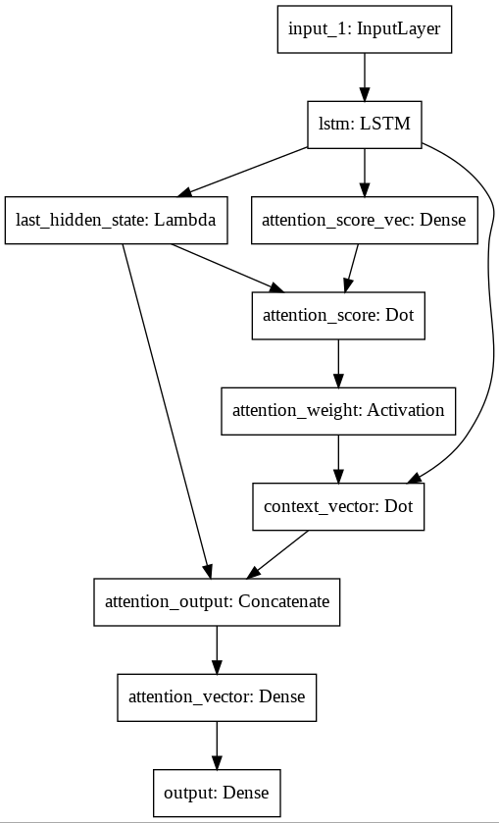

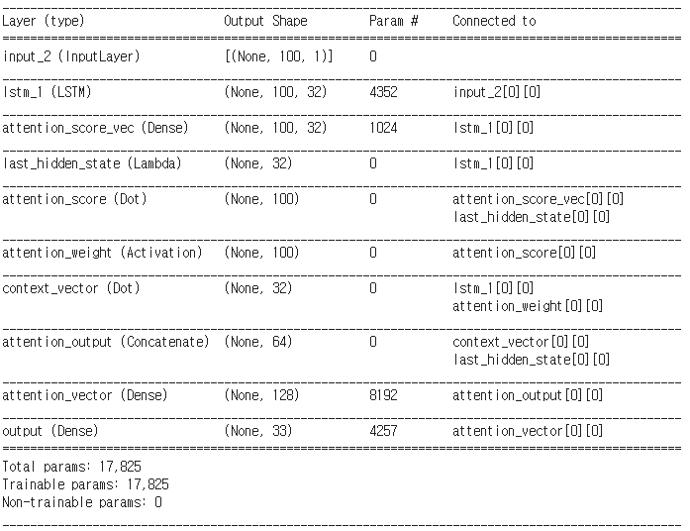
1.3 모델 구조

Slide 6

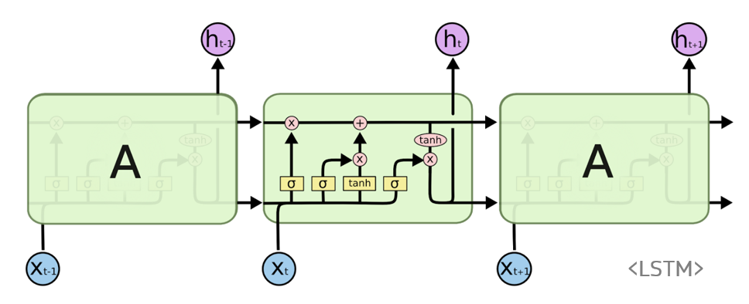
2. LSTM 알고리즘이란?
LSTM(Long Short-Term Memory)
rnn의 기울기 소실 문제를 개선하기 위해 input, forget, output
게이트를 추가한 알고리즘이다.

Slide 7
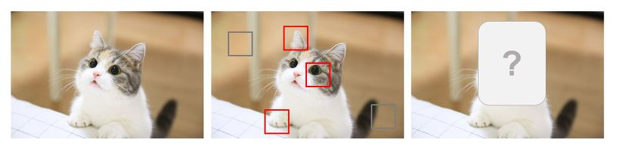
2. 어텐션 알고리즘이란?
인간이 사진이나 텍스트를 고해상도로 인식하는 방법
어떤 곳을 좀 더 선명하게 중점적으로 보고, 나머지 부분은 저해상도, 즉 흐리게 본다. 가운데 그림에서 빨간 박스와 회색 박스의 차이

Slide 8

2. 어텐션 알고리즘이란?
Attention
같은 맥락에서, 텍스트도 단어 사이의 상관관계를 분석하여 집중해서 보는것이 가능하다. 아래 예문에서 ‘빨간색’과 ‘사과’가, ‘사과’와 ‘먹는다’ 가 높은 상관관계를 갖는다.

Slide 9
2. 어텐션 알고리즘이란?
Attention
전체 입력 문장을 전부 다 동일한 비율로 참고하는 것이 아니라, 해당 시점에서 예측해야할 단어와 연관이 있는 입력 단어 부분을 좀 더 집중(attention)해서 보는 알고리즘

Slide 10

3. 프로젝트 시연
https://github.com/artificial-evolution/Christmas-Carol-Generator

Slide 11
감사합니다
어텐션 설명 출처:
https://wikidocs.net/22893
https://nlpstudynote.tistory.com/18

